Slide 1
Spin-orbit torque at magnetic defects on the surface of topological insulators
Νational and Kapodistrian University of Athens Department of Physics Department of Solid State Physics
Adamantia Kosma
Committee members:
Prof. Phivos Mavropoulos
Prof. Nikolaos Stefanou
Prof. Yuriy Mokrousov
Athens, 08 February 2019

Slide 2
Outline
Introduction
Studied system
Methodology
Results
Conclusions
Equilibrium state (no electric field applied)
Non-Equilibrium state (electric field applied)
Estimation of spin-accumulation, spin-orbit torque
and spin flux
Notes:
Στέλνω ρεύμα, Μαγνήτιση.
Δύο μέταλλα μαγνητικό σε μη μαγνητικό ανακατανέμονται οι κατειλλημένες καταστάσεις,...νέος τρόπος χειραγώγησης μαγνητικής μνήμης

Slide 3
Spin-orbit torque (SOT) effect
Substrate of strong spin-orbit coupling
Application of an electrical current in the system
Rotation of the magnetization
j
Electric-field control of magnetic memory
The “up” or “down” direction of the magnetization is interpreted
as a memory bit, while the SOT serves as a switching lever.
Slide 3

Slide 4
Topological insulators (Bi₂Te₃) with magnetic defects
Strong spin-orbit coupling
Metallic surface states
Spin-polarization of the surface states is mainly perpendicular to the magnetization of the defect
Slide 4
Notes:
Κάθε κατασταση k χαρακτηριζεται απο σπιν που κοιταει μεσα στην επιφανεια μηδενιζεται στον τοπολογικο μονωτη η μαγνητικη ροπη εαν ολοκληρωσουμε
Το σπιν της προσμιξης κοιταει εξω απο την επιφανεια...εγκαρσια...ισχυρη ροπη στρεψης

Slide 5
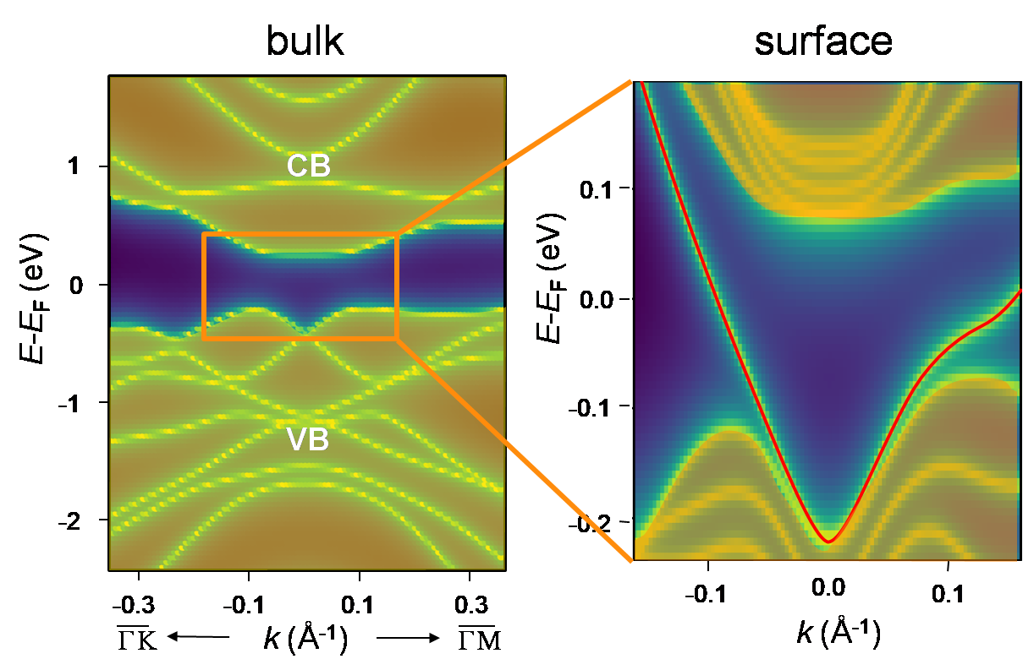
Topological insulators (Bi₂Te₃) with magnetic defects
Strong spin-orbit coupling
Metallic surface states
Spin-polarization of the surface states is mainly perpendicular to the magnetization of the defect
Slide 5
Notes:
Κάθε κατασταση k χαρακτηριζεται απο σπιν που κοιταει μεσα στην επιφανεια μηδενιζεται στον τοπολογικο μονωτη η μαγνητικη ροπη εαν ολοκληρωσουμε
Το σπιν της προσμιξης κοιταει εξω απο την επιφανεια...εγκαρσια...ισχυρη ροπη στρεψης

Slide 6
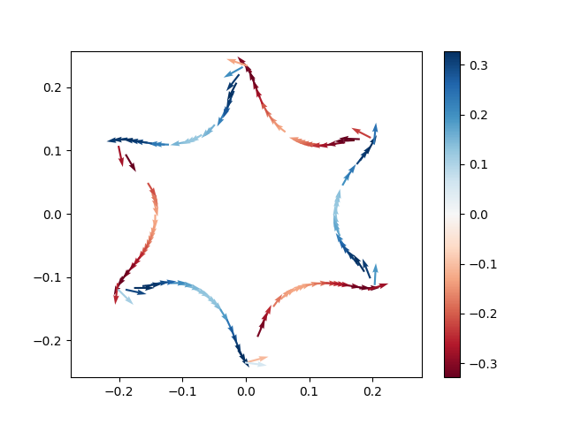
Topological insulators (Bi₂Te₃) with magnetic defects
Strong spin-orbit coupling
Metallic surface states
Spin-polarization of the surface states is mainly perpendicular to the magnetization of the defect
Spin-polarization of the surface states
Slide 6
Notes:
Κάθε κατασταση k χαρακτηριζεται απο σπιν που κοιταει μεσα στην επιφανεια μηδενιζεται στον τοπολογικο μονωτη η μαγνητικη ροπη εαν ολοκληρωσουμε
Το σπιν της προσμιξης κοιταει εξω απο την επιφανεια...εγκαρσια...ισχυρη ροπη στρεψης

Slide 7
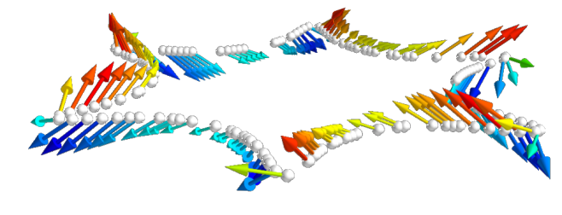
Topological insulators (Bi₂Te₃) with magnetic defects
Strong spin-orbit coupling
Metallic surface states
Spin-polarization of the surface states is mainly perpendicular to the magnetization of the defect
reinforcement of the spin-orbit torque
Spin-polarization of the surface states
M
Slide 7
Notes:
Κάθε κατασταση k χαρακτηριζεται απο σπιν που κοιταει μεσα στην επιφανεια μηδενιζεται στον τοπολογικο μονωτη η μαγνητικη ροπη εαν ολοκληρωσουμε
Το σπιν της προσμιξης κοιταει εξω απο την επιφανεια...εγκαρσια...ισχυρη ροπη στρεψης

Slide 8
Studied system: Bi₂Te₃ surface with magnetic defects
Mn or Fe impurity
Te
Bi
Te
Bi
Te
1st QL
thick film, consisting of 6 quintuple layers of Bi₂Te₃
magnetic Mn atoms embedded in hollow site of
the surface Te layer
[Sessi et al. Nat. Commun. 5, 5349 (2016)]
Slide 8
Notes:
5πλα πλεγματικα επιπεδα
Μεταλλικες καταστασεις

Slide 9
Methodology (Equilibrium)
DFT calculations for the electronic structure of the host and impurity system
Multiple Scattering of electrons
KKR Green function based method
Spin expectation value
Torque expectation value
How much of the torque arises from spin currents
Spin flux expectation value
Slide 9

Slide 10
Application of an external electric field (Ε) on the system
Methodology (Non-Equilibrium)
Boltzmann formalism
Calculation of the vector mean free path, solving the self-consistent
linearized Boltzmann equation:
Calculation of the out-of equilibrium distribution function in the presence
of current flow:
Once the distribution function is known, the spin-orbit torque of the
impurity atom μ can be calculated:
Slide 10
Notes:
Έχοντας λύσει το πρόβλημα σκέδασης προκύπτει ο ρυθμός μετάβασης....αυτοσυνεπως λυνεται η γραμμικοοποιημενη εξ. boltzmann

Slide 11
Results (Equilibrium state)

Slide 12
Expectation value of the spin for the scattering states on the Fermi surface integrated in the atomic cell of the Mn impurity.
Te
Mn
Te
Te
Slide 12
Notes:
Συμμετρία κατα 120 μοιρες

Slide 13
System with 51 impurities
5
Multiple scattering of impurities
5% concentration of impurities
y (lattice parameters)
0
20 different distributions
-5
-5
0
-5
x (lattice parameters)
Slide 13
Notes:
Τυχαιες κατανομες διεξαγαμε στατιστικο ελεγχο των κατανομων
Central atom

Slide 14
Expectation value of the spin-orbit torque
System with a single defect
System with 51 impurities
SOT is one order of magnitude greater in the system with 51 impurities
Slide 14

Slide 15
Results (Non-Equilibrium state)

Slide 16
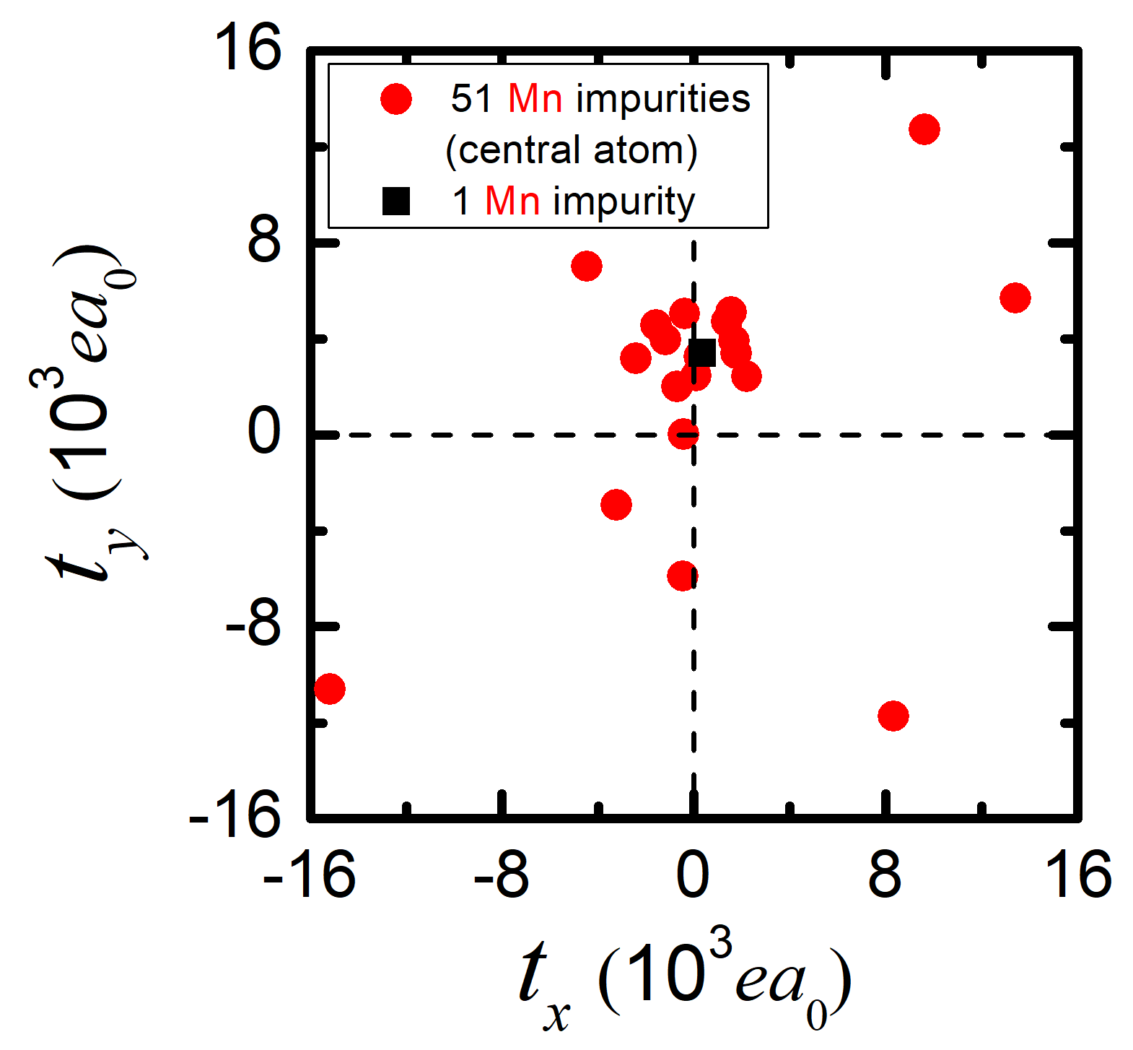
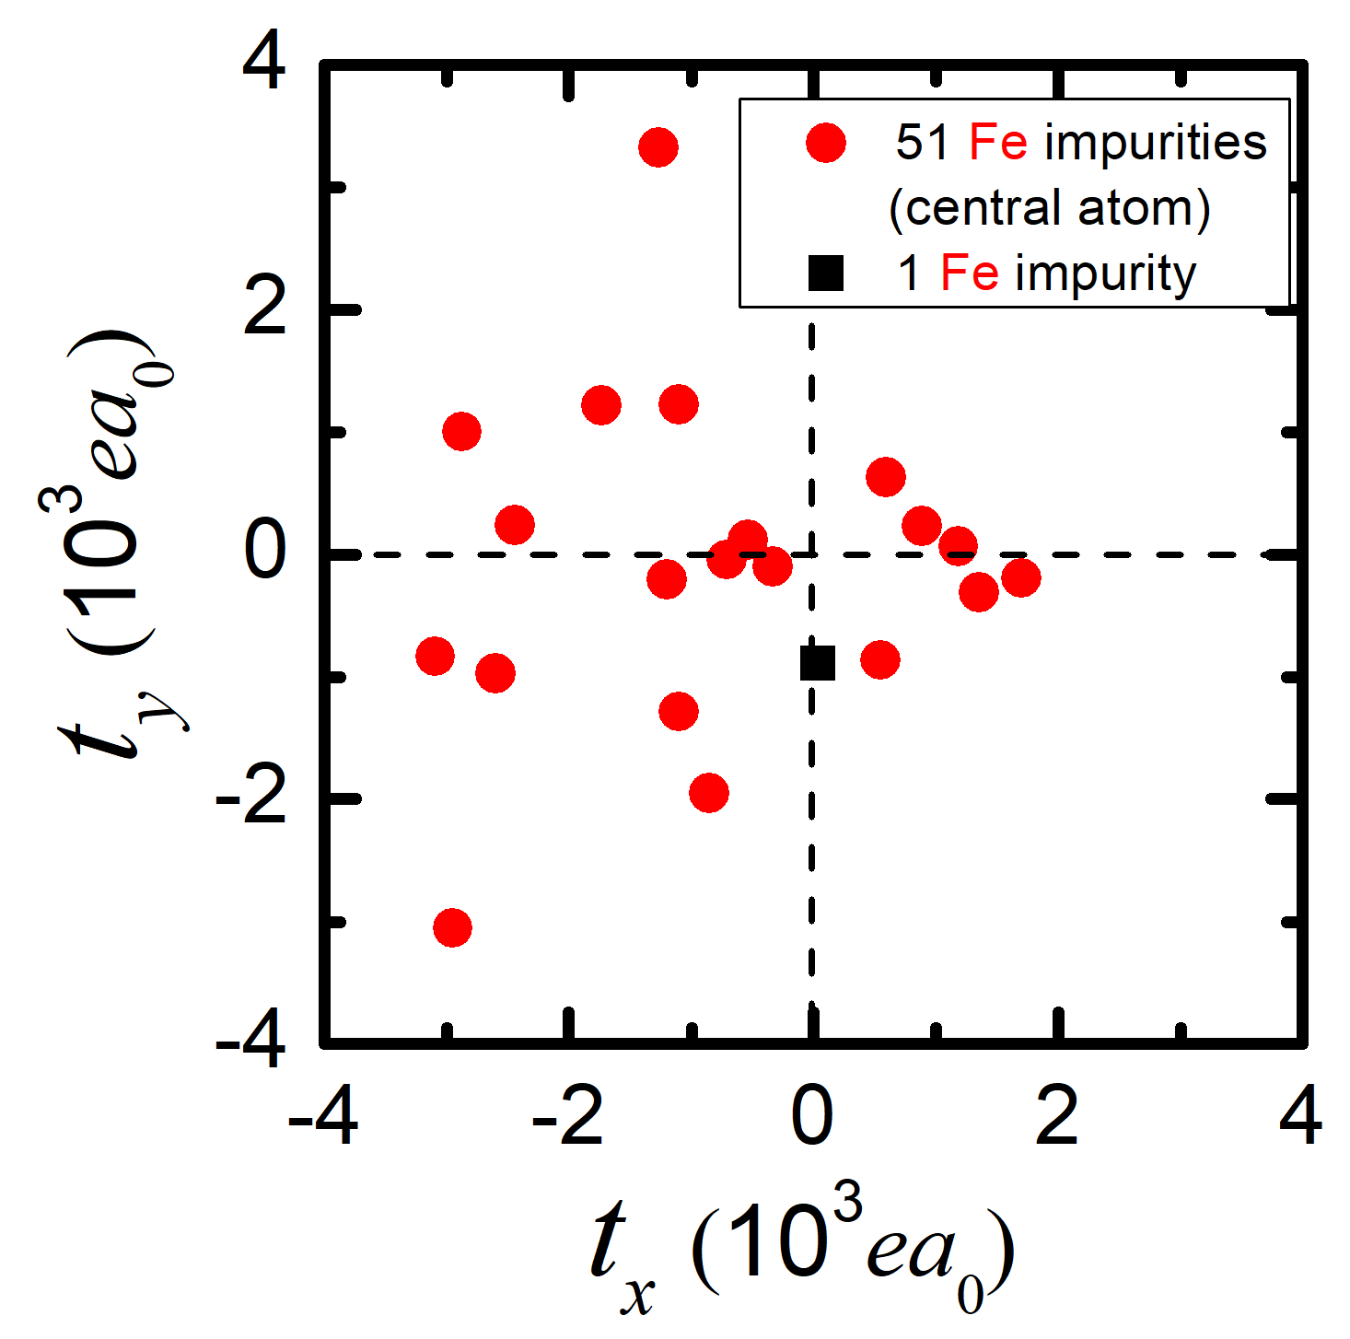
Response tensors on the electric field
The 20 different distributions present a spread.
The system with a single impurity gives representative values compared to the 20 different many-impurities systems.
Slide 16
Notes:
10 διαφορετικές διαμορφώσεις του συστήματος..βρίσκουμε και 10 διαφορετικά αποτελέσματα
Μεγαλη διασπορα των τιμων >>>>αντιπροσωπευτική η μία πρόσμιξη

Slide 17
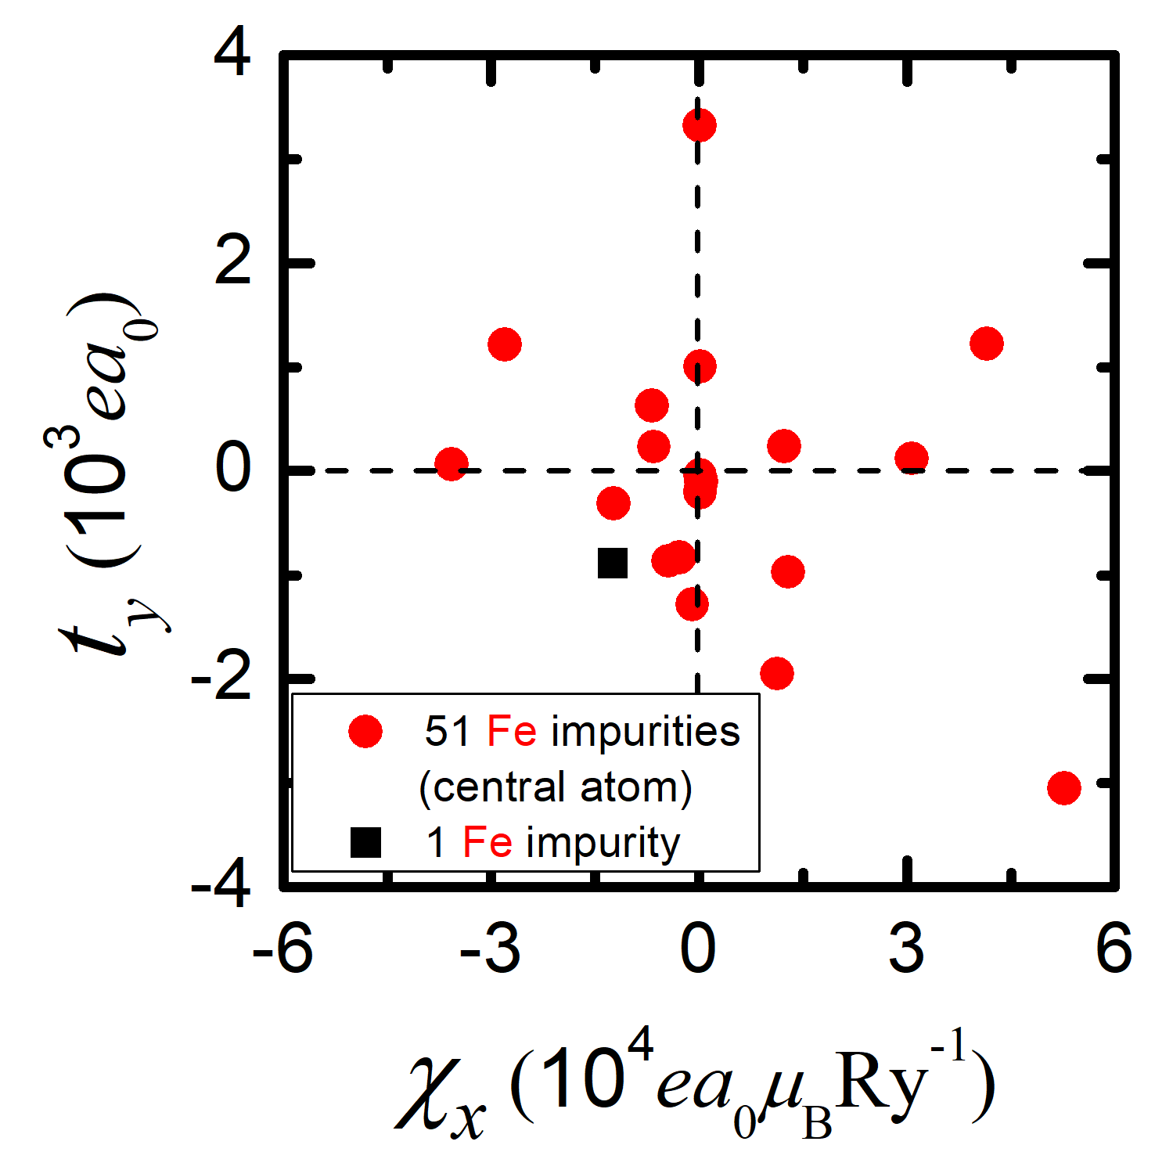
Response tensors: torque vs spin accumulation
Slide 17

Slide 18
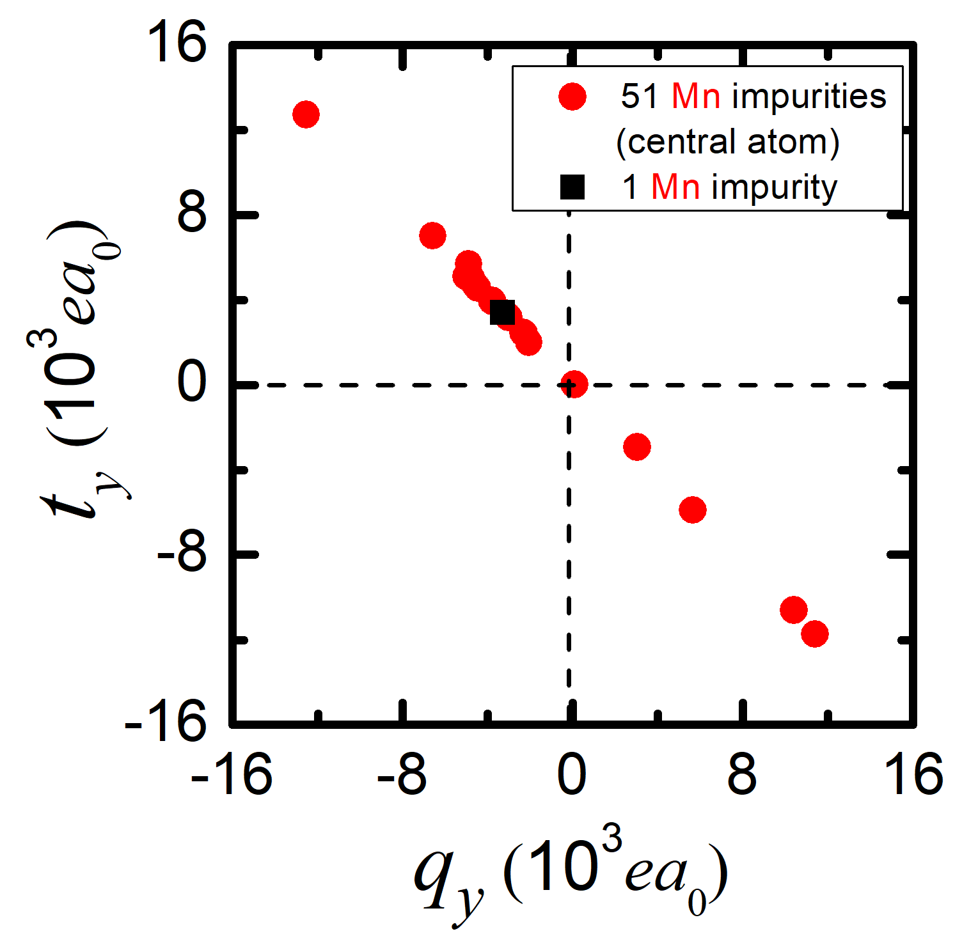
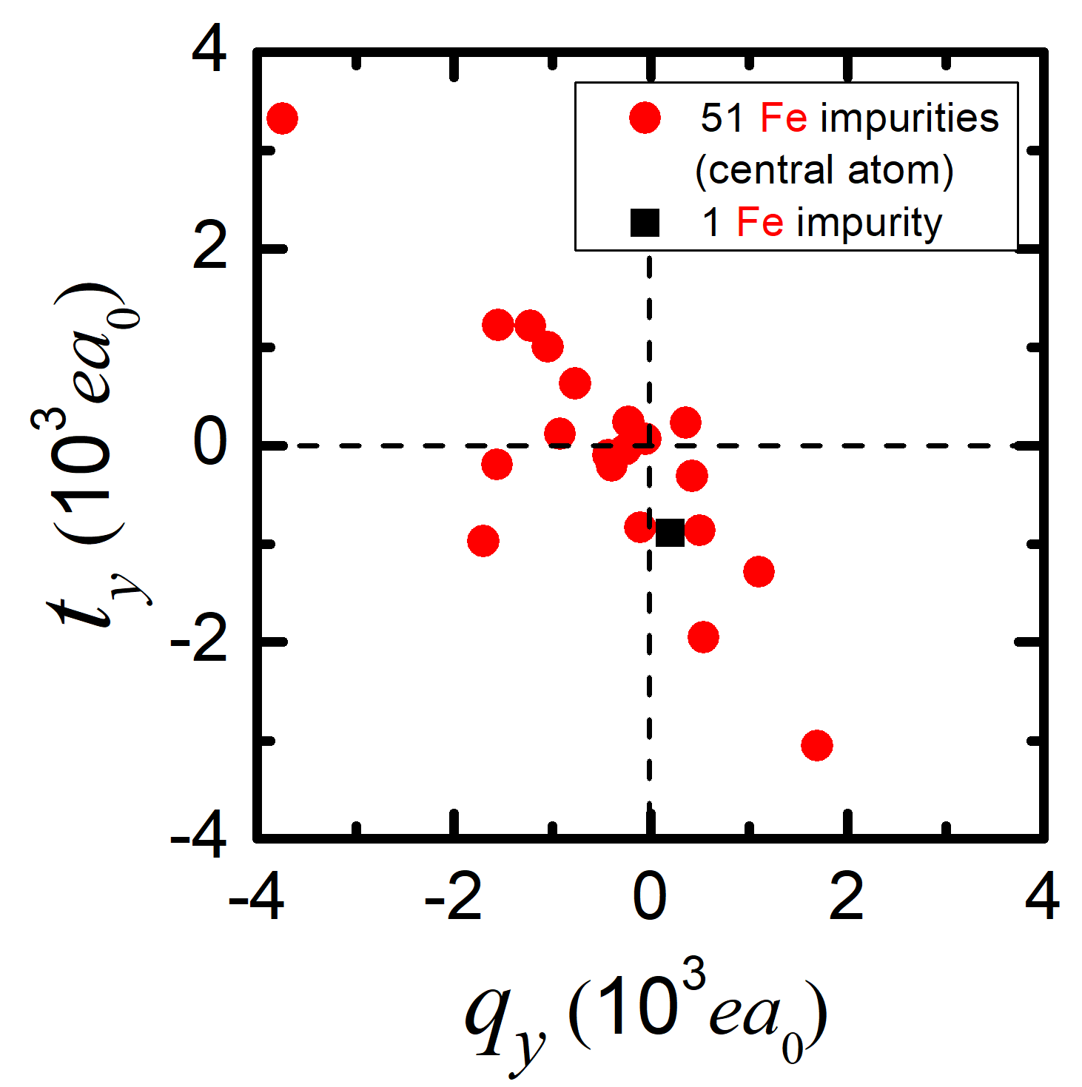
Response tensors: torque vs spin flux
In the system with Mn impurities the SOT is mediated by spin currents.
In the system with Fe impurities the spin-lattice interaction is significant.
Slide 18

Slide 19
Conclusions
In the Mn(Fe)/Bi₂Te₃ system the torkance was calculated three orders of
magnitude greater, compared to a ferromagnetic bilayer (FePt/Pt ).
[Geranton et al. PRB 93, 224420 (2016)]
The main characteristics of the topological insulator Bi₂Te₃ reinforce the
spin-orbit torque.
 | Fe/Pt (100) | Mn(Fe)/Bi₂Te₃
Strong spin-orbit coupling
Metallic surface states, but no metallic bulk states
Perpendicular spin-polarization of the surface electrons, with respect to the magnetization of impurities
Slide 19

Slide 20
Thank you for your attention!

Slide 22
Correlation of the quantities

Slide 23
Expectation value of the spin-orbit torque (System with 51 Mn impurities)
One order of magnitude greater
One order of magnitude greater
One order of magnitude greater

